Slide 1
1. ОСНОВНЫЕ ПОНЯТИЯ СТЕРЕОМЕТРИИ
Notes:
1
В режиме слайдов рисунки и формулировки появляются после кликанья мышкой

Slide 2

Точка является идеализацией очень маленьких объектов, т.е. таких, размерами которых можно пренебречь. Евклид в своей книге "Начала" оп­ределял точку как то, что не имеет частей.
Прямая является идеализацией тонкой натянутой нити, края стола прямоугольной формы. По прямой распространяется луч света.
Плоскость является идеализацией ровной поверхности воды, поверх­ности стола, доски, зеркала и т. п.
Точки будем обозначать прописными латинскими буква­ми A, B, C, ..., прямые – строчными латинскими буквами a, b, c, ...., плоскости – греческими буквами α, β, γ, ... .
Точки, прямые и плоскости будем изображать, как показано на ри­сунке.
Notes:
2
В режиме слайдов рисунки и формулировки появляются после кликанья мышкой

Slide 3
Запись | Чтение
A; B: C … | Точка A; точка B; точка C…
a; b; c … | Прямая a; прямая b; прямая c…
α; β; γ … | Плоскость α; плоскость β; плоскость γ; …
……………….. | ………………………………
Notes:
3
В режиме слайдов рисунки и формулировки появляются после кликанья мышкой

Slide 4

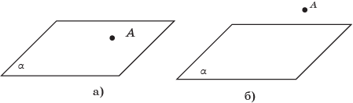
Точка может принадлежать или не принадлежать данной прямой. В слу­чае, если точка принадлежит прямой, говорят также, что прямая проходит через точку.
Аналогично, точка может принадлежать или не принадлежать данной плоскости. В случае, если точка принадлежит плоскости, говорят так­же, что плоскость проходит через точку.
Notes:
4
В режиме слайдов рисунки и формулировки появляются после кликанья мышкой

Slide 5
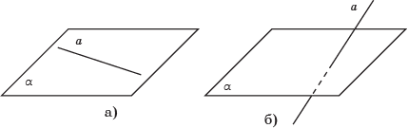
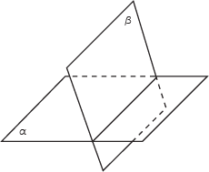
Будем говорить, что прямая лежит в плоскости, или что плоскость проходит через прямую, если каждая точка этой прямой принадлежит плос­кости.
Если прямая и плоскость имеют только одну общую точку, будем говорить, что прямая пересекает плоскость.
Будем говорить, что две плоскости пересекаются по прямой, если их общими точками являются точки этой прямой и только они.
Notes:
5
В режиме слайдов рисунки и формулировки появляются после кликанья мышкой

Slide 6
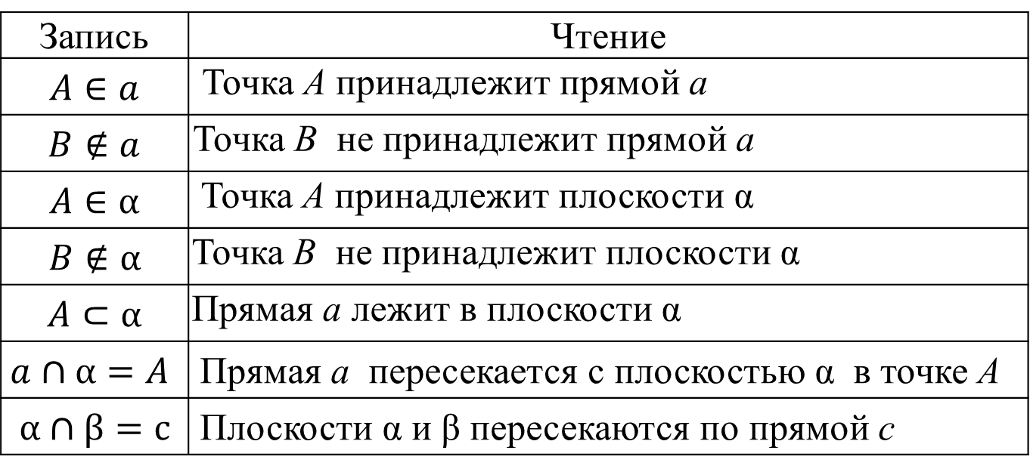
Запись | Чтение
$$A∈a$$ | Точка A принадлежит прямой a
$$B∉a$$ | Точка B не принадлежит прямой a
$$A∈α$$ | Точка A принадлежит плоскости α
$$B∉α$$ | Точка B не принадлежит плоскости α
$$A⊂α$$ | Прямая a лежит в плоскости α
$$a∩α=A$$ | Прямая a пересекается с плоскостью α в точке A
$$α∩β=c$$ | Плоскости α и β пересекаются по прямой c
Notes:
6
В режиме слайдов рисунки и формулировки появляются после кликанья мышкой

Slide 7
АКСИОМЫ СТЕРЕОМЕТРИИ
1. Через любые две точки пространства проходит единственная пря­мая.
2. Через любые три точки пространства, не принадлежащие одной прямой, проходит единственная плоскость.
3. Если две плоскости имеют общую точку, то они пересекаются по прямой.
4. Существуют, по крайней мере, четыре точки, не принадлежащие одной плоскости.
5. Для прямых и плоскостей в прост­ранстве выполняются аксиомы планиметрии.
Notes:
7
В режиме слайдов рисунки и формулировки появляются после кликанья мышкой

Slide 8
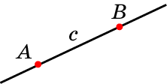

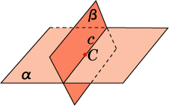
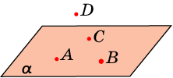

Через любые две точки пространства проходит единственная прямая
Через любые три точки пространства, не принадлежащие одной прямой, проходит единственная плоскость
Если две плоскости имеют общую точку, то они пересекаются по прямой
Существуют по крайней мере четыре точки, не принадлежащие одной плоскости
Для прямых и плоскостей в прост­ранстве выполняются аксиомы планиметрии.
Notes:
8
В режиме слайдов рисунки и формулировки появляются после кликанья мышкой

Slide 9
Упражнение 1
Представляя себе стены класса как участки плоскостей, укажите:
а) две пересекающиеся прямые;
б) две пересекающиеся плоскости;
в) три прямые, пересекающиеся в одной точке;
г) две непересекающиеся прямые;
д) плоскость и непересекающую ее прямую;
е) две непересекающиеся плоскости;
ж) три пересекающиеся плоскости.
Notes:
В режиме слайдов ответ появляется после кликанья мышкой

Slide 10
Упражнение 2
Изобразите:
а) три прямые, пересекающиеся в одной точке;
б) две непересекающиеся прямые;
в) плоскость и непересекающую ее прямую;
г) плоскость и лежащие в ней две пересекающиеся прямые;
д) три плоскости, пересекающиеся по общей прямой.
е) три плоскости, попарно пересекающиеся по прямым, которые пере­секаются в одной точке.
Notes:
В режиме слайдов ответ появляется после кликанья мышкой

Slide 11
Упражнение 3
Сколько прямых проходит через две точки пространства?
Ответ: Одна.
Notes:
В режиме слайдов ответ появляется после кликанья мышкой

Slide 12
Упражнение 4
Сколько плоскостей проходит через три точки пространства?
Ответ: Одна, если три точки не принадлежат одной прямой; бесконечно много в противном случае.
Notes:
В режиме слайдов ответ появляется после кликанья мышкой

Slide 13
Упражнение 5
Сколько общих точек могут иметь две плоскости?
Ответ: Ни одной, или бесконечно много.
Notes:
В режиме слайдов ответ появляется после кликанья мышкой

Slide 14
Упражнение 6
Верно ли утверждение о том, что всякие: а) три точки; б) четыре точки пространства принадлежат одной плоскости?
Ответ: а) Да; б) нет.
Notes:
В режиме слайдов ответ появляется после кликанья мышкой

Slide 15
Упражнение 7
Верно ли, что если окружность имеет с плоскостью две общие точки, то окружность лежит в этой плоскости?
Ответ: Нет.
Notes:
В режиме слайдов ответ появляется после кликанья мышкой

Slide 16
Упражнение 8
Три вершины параллелограмма принадлежат некоторой плоскости. Верно ли утверждение о том, что и четвёртая вершина этого параллелограмма принадлежит той же плоскости?
Ответ: Да.
Notes:
В режиме слайдов ответ появляется после кликанья мышкой

Slide 17
Упражнение 9
Две вершины и точка пересечения диагоналей параллелограмма принадлежат одной плоскости. Верно ли утверждение о том, что и две другие вершины параллелограмма принадлежат этой плоскости?
Ответ: Нет.
Notes:
В режиме слайдов ответ появляется после кликанья мышкой

Slide 18
Упражнение 10
Прямые a, b, c попарно пересекаются. Верно ли, что они лежат в одной плоскости?
Ответ: Нет.
Notes:
В режиме слайдов ответ появляется после кликанья мышкой

Slide 19
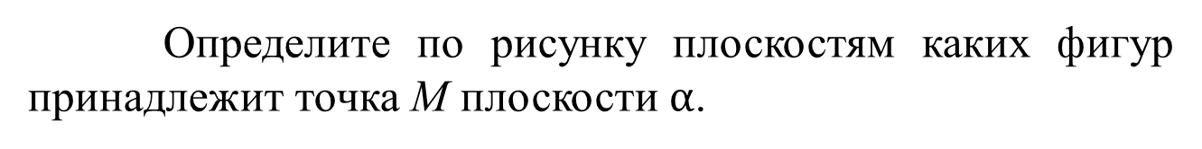
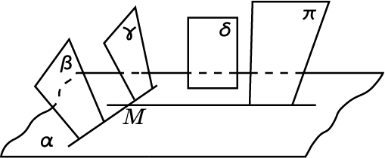
Упражнение 11
Ответ: .
Notes:
В режиме слайдов ответ появляется после кликанья мышкой

Slide 20
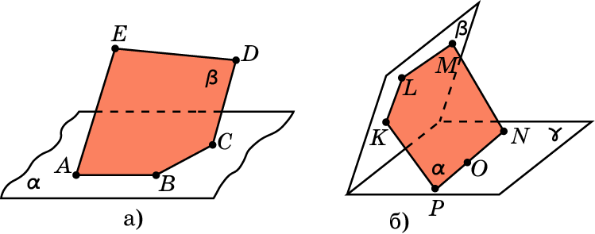
Упражнение 12
Найдите ошибку на рисунках, если: а) α и β - две пересекающиеся плоскости, и точки A, B, C принадлежат как α ,так и β ; б) α , β , γ - три попарно пересекающиеся плоскости, причем точки K, L, M принадлежат плоскостям α и β , а точки N, O, P – плоскостям α и γ .
Ответ: а) Точки A, B, C должны принадлежать одной прямой; б) точки K, L, M должны принадлежать одной прямой.
Notes:
В режиме слайдов ответ появляется после кликанья мышкой

Slide 21
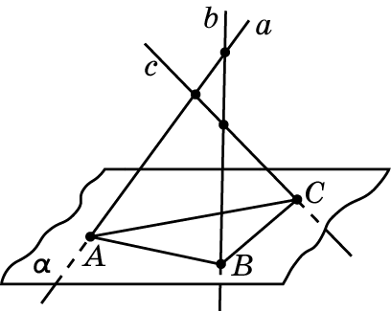
Упражнение 13
На рисунке попарно пересекающиеся прямые a, b, c пересекают плоскость соответственно в точках A, B, C. Правильно ли выполнен рисунок?
Ответ: Нет, прямая b не может пересекать прямую c.
Notes:
В режиме слайдов ответ появляется после кликанья мышкой

Slide 22
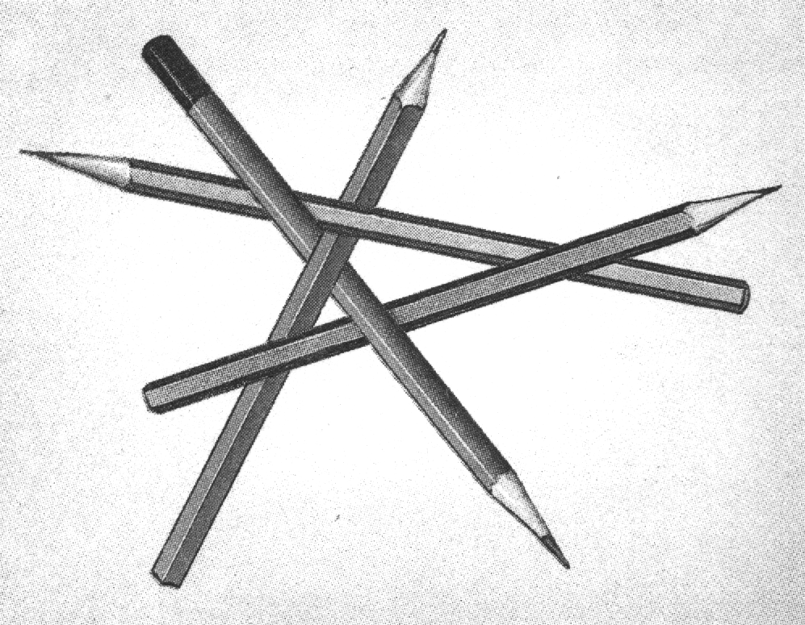
Упражнение 14
Возможно ли такое расположение карандашей?

Slide 23
Упражнение 15*
Сколько прямых проходит через различные пары из n точек, если никакие три из этих точек не принадлежат одной прямой?
Ответ: $C_{n}^{2}=\frac{n(n−1)}{2}$.
Notes:
В режиме слайдов ответ появляется после кликанья мышкой

Slide 24
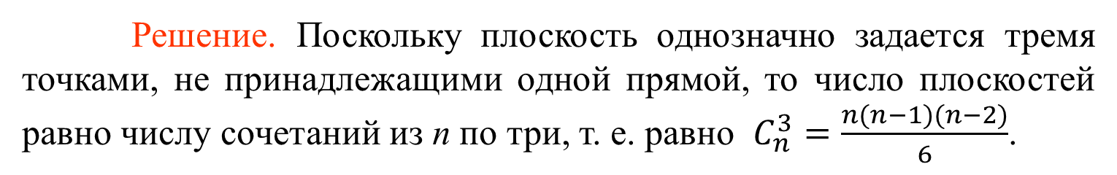
Упражнение 16*
Сколько плоскостей проходит через различные тройки из: а) четырёх; б) пяти; в)* n точек в пространстве, никакие четыре из которых не принадлежат одной плоскости?
Решение. Поскольку плоскость однозначно задается тремя точками, не принадлежащими одной прямой, то число плоскостей равно числу сочетаний из n по три, т. е. равно $C_{n}^{3}=\frac{n(n−1)(n−2)}{6}$.
Notes:
В режиме слайдов ответ появляется после кликанья мышкой

Slide 25
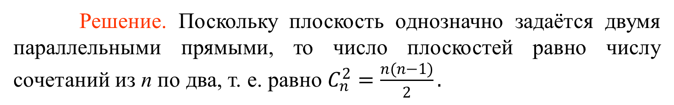
Упражнение 17*
Сколько плоскостей проходит через различные пары из: а) трёх; б) четырёх; в)* n параллельных прямых в пространстве, никакие три из которых не лежат в одной плоскости?
Решение. Поскольку плоскость однозначно задаётся двумя параллельными прямыми, то число плоскостей равно числу сочетаний из n по два, т. е. равно $C_{n}^{2}=\frac{n(n−1)}{2}.$
Notes:
В режиме слайдов ответ появляется после кликанья мышкой

Slide 26
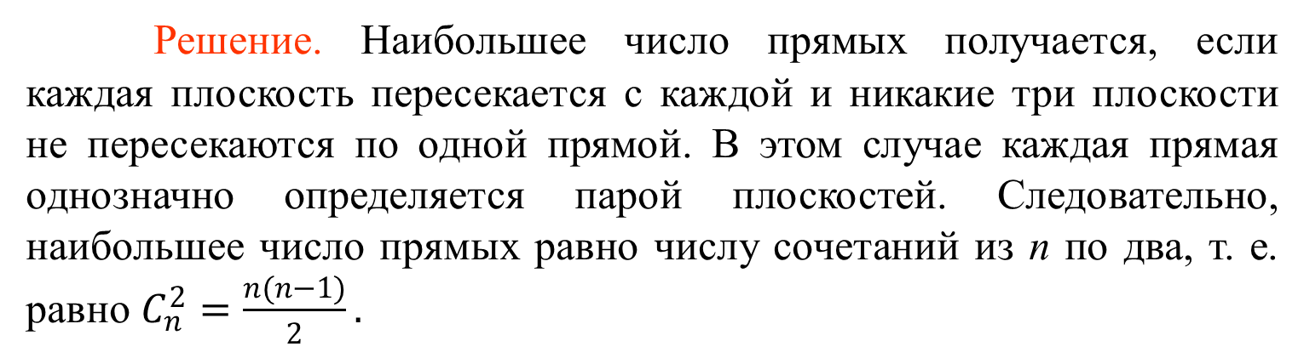
Упражнение 18*
Какое наибольшее число прямых может получиться при попарных пересечениях: а) трёх; б) четырёх; в)* n плоскостей?
Решение. Наибольшее число прямых получается, если каждая плоскость пересекается с каждой и никакие три плоскости не пересекаются по одной прямой. В этом случае каждая прямая однозначно определяется парой плоскостей. Следовательно, наибольшее число прямых равно числу сочетаний из n по два, т. е. равно $C_{n}^{2}=\frac{n(n−1)}{2}.$
Notes:
26
В режиме ответ появляется после кликанья мышкой

Slide 27
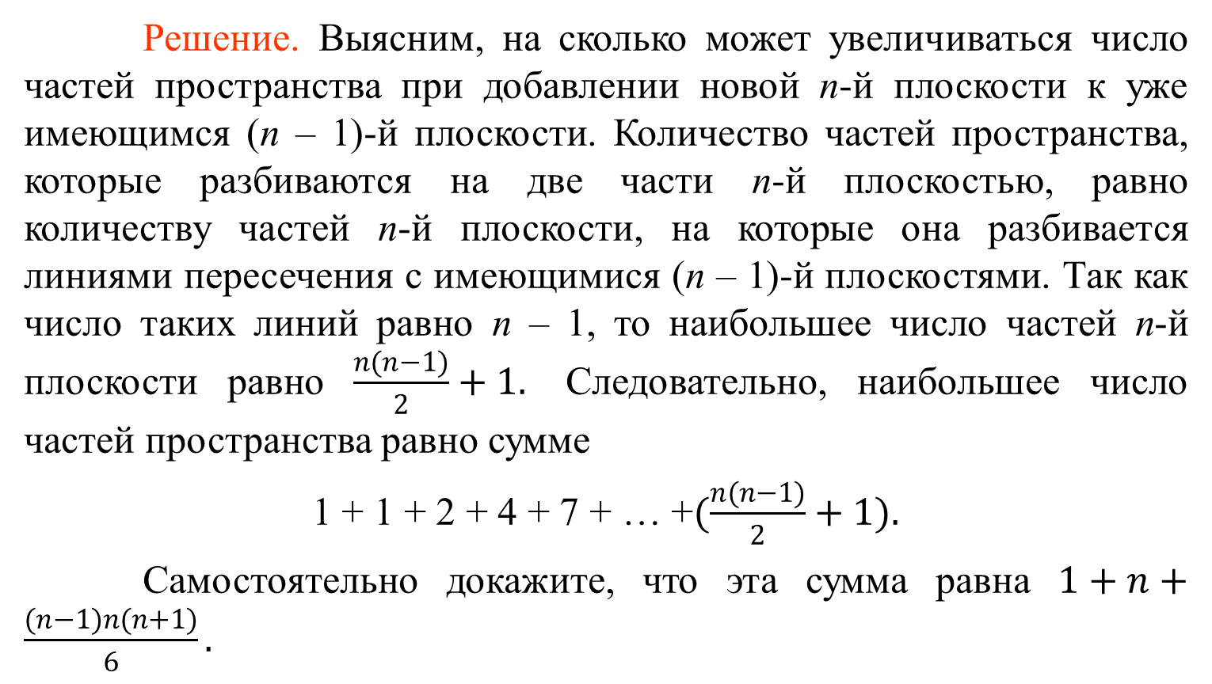
Упражнение 19*
На какое наибольшее число частей могут разбивать пространство: а) две; б) три; в) четыре; г)* n плоскостей?
Решение. Выясним, на сколько может увеличиваться число частей пространства при добавлении новой n-й плоскости к уже имеющимся (n – 1)-й плоскости. Количество частей пространства, которые разбиваются на две части n-й плоскостью, равно количеству частей n-й плоскости, на которые она разбивается линиями пересечения с имеющимися (n – 1)-й плоскостями. Так как число таких линий равно n – 1, то наибольшее число частей n-й плоскости равно $\frac{n(n−1)}{2}+1.$ Следовательно, наибольшее число частей пространства равно сумме
1 + 1 + 2 + 4 + 7 + … +$(\frac{n(n−1)}{2}+1).$
Самостоятельно докажите, что эта сумма равна $1+n+\frac{(n−1)n(n+1)}{6}.$
Notes:
27
В режиме ответ появляется после кликанья мышкой

